Slide 1
Фёдор Иванович Гейдук
Первый агроном Черноморского округа

Slide 2
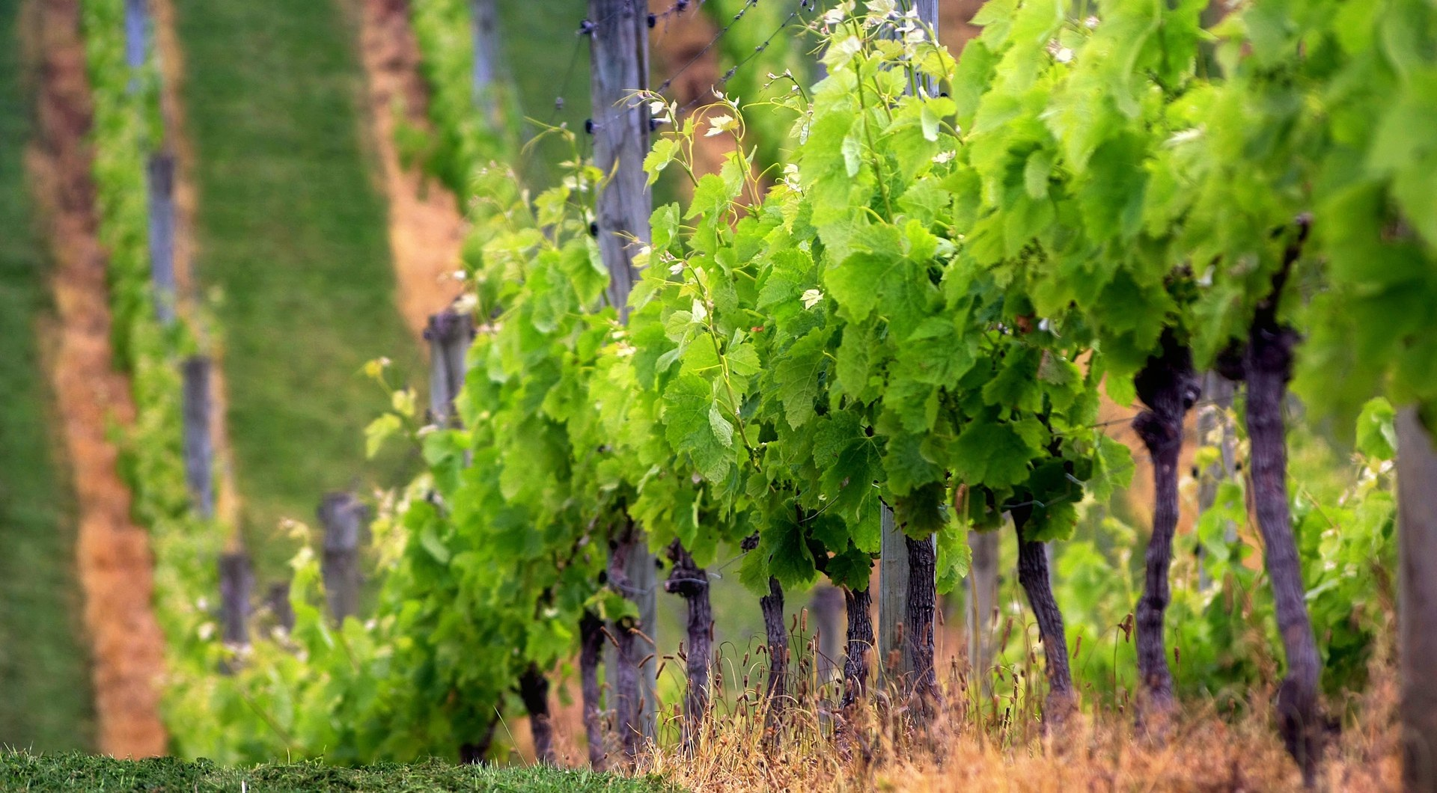
Происхождение и развитие
Бедржих (Федор Иванович) родился 28 февраля 1832 года в Рыхембурке под Скутчей. Повзрослевшего ребёнка родители отдали в реальное училище в Толичке, а затем он окончил агрономическое отделение технологического института в Праге.
После окончания учения занимался лесоводством на Теосниках в Праге и Венгрии. В 1852 году поступил на службу к графу Ф. Кинскому и переехал в Угры. Здесь Федор Иванович был служащим библиотечного кадастра. Став секретарем «Хозяйственного общества для Пражской области» выпускал совместно с Иосифом Кучерой журнал «Прогресс хозяйственный». Являясь отличным специалистом по сельскому хозяйству, уже в то время он написал несколько книг: «Хозяйственные счеты», «Как должна быть устроена компостерная яма», «Катехизис хозяйственный». В этих статьях Гейдук описывал новые методы ведения хозяйства.

Slide 3
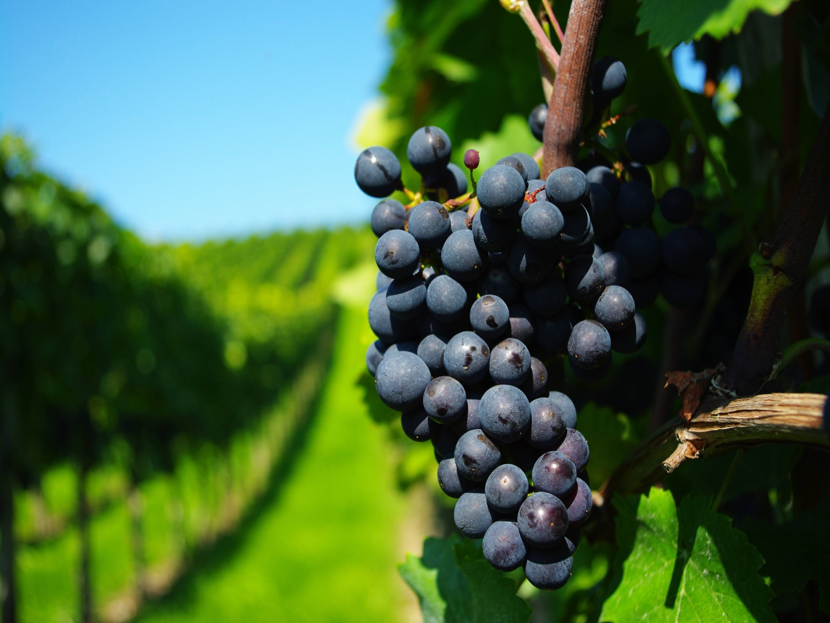
Родители деятеля
Ян Гейдук, отец Федора Ивановича, был искусным столяром и трактирщиком на «Скляне нарицце», а затем «У города Ржезна» в Рыхембурке. Он очень любил детей, природу и был большим знатоком многочисленных преданий и сказок. Детвора со всей округи собиралась у него, чтобы послушать замечательные предания и народные сказания. Его рассказы внушали детям любовь к людям, природе, уважение к чешской истории и литературе.
Мать Франтишка, урожденная Чейкова, была дочерью мельника Яна Чейки из Шиликовой долины под Рыхембурком. По вероисповеданию она была рьяной евангелисткой, сохраняющей в семье древнечешские традиции и обычаи родного края. Семья Яна Гейдука была известна на весь край добрым чешским гостеприимством и готовностью помочь нуждающимся.

Slide 4
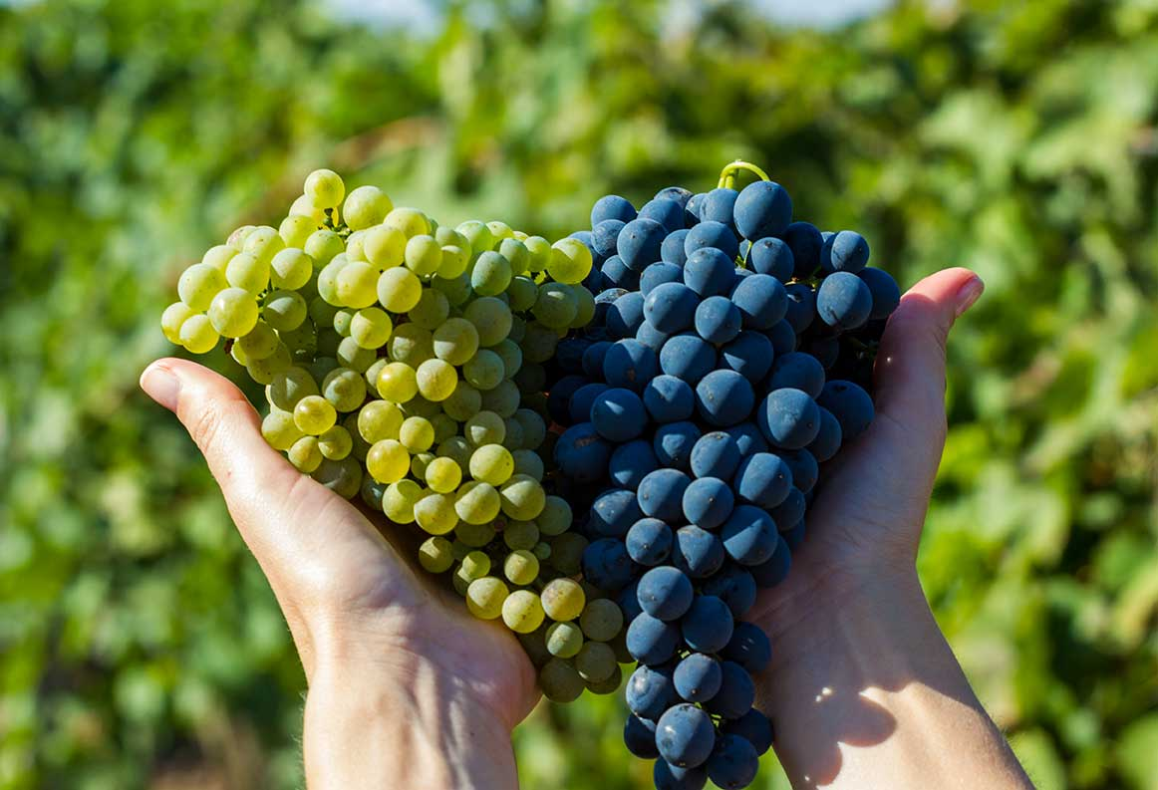
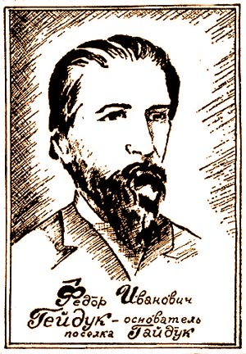
Дальнейшее развитие деятельности
В семье Федора Гейдука родилось трое детей. Две дочери и сын. В то время в Праге учился граф де Цариер. Прочитав статьи Гейдука, он по достоинству оценил знания и хозяйственные способности молодого ученого, предложил Гейдуку управление его русскими хуторами.
В 1854 году Ф.И. Гейдук выехал в Харьковскую губернию. Прибыв на место и ознакомившись с состоянием дел, он был разочарован и отказался от службы. Живя в России, Ф.И. Гейдук работал в Киевской, Харьковской, Херсонской, Полтавской, Екатеринбургской губерниях. В эти же годы он начинает писать статьи о системе ведения хозяйства на Руси. И благодаря стараниям профессора Д. Ламдина получает место преподавателя в высшем учебном заведении Харькова.

Slide 5
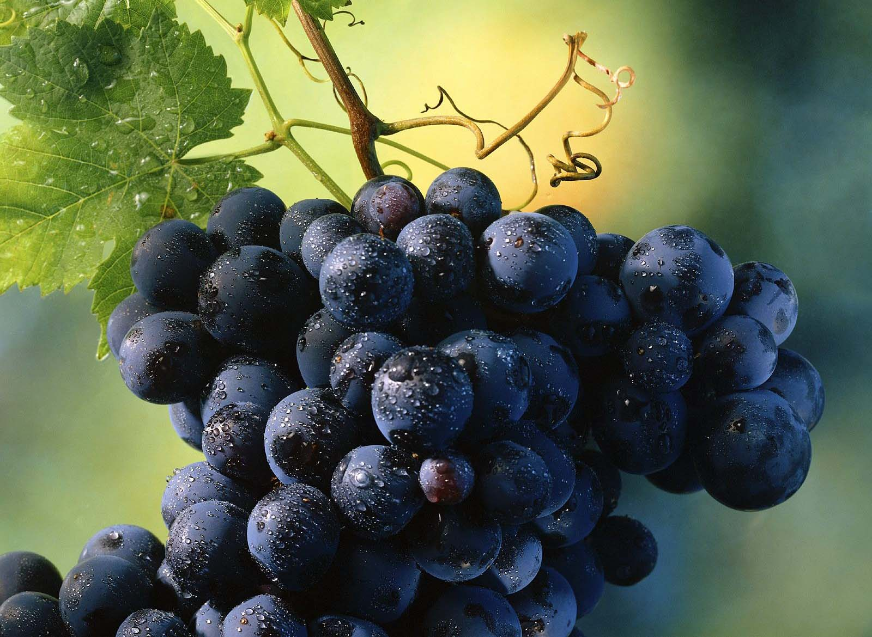
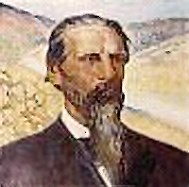
В первый год преподавательской работы Ф.И. Гейдуку предложили должность управляющего Кавказскими хуторами князя Михайлова. Он принял дела и занялся работами по освоению земель Северного Кавказа.
С окончанием Кавказской войны, черкесы переселились в Турцию, и на разоренных и опустошенных территориях был образован Черноморский округ (1866 г.) с центром в Новороссийске.
На опустевших землях решили поселить казаков. Будучи выходцами из степных районов России, казаки не знали, что и как можно возделывать в горах. Переселенцы-крестьяне из южных районов России переселялись добровольно, но тоже не оправдали себя. Прибыв на новое место жительства, они оказывались в очень трудном положении и, как правило, те, кто оставался в живых, уходили назад.
В 1867 году в Новороссийск прибыл Ф.И. Гейдук. Он был приглашен начальником Черноморского округа Д.В. Пиленко на должность окружного агронома.

Slide 6
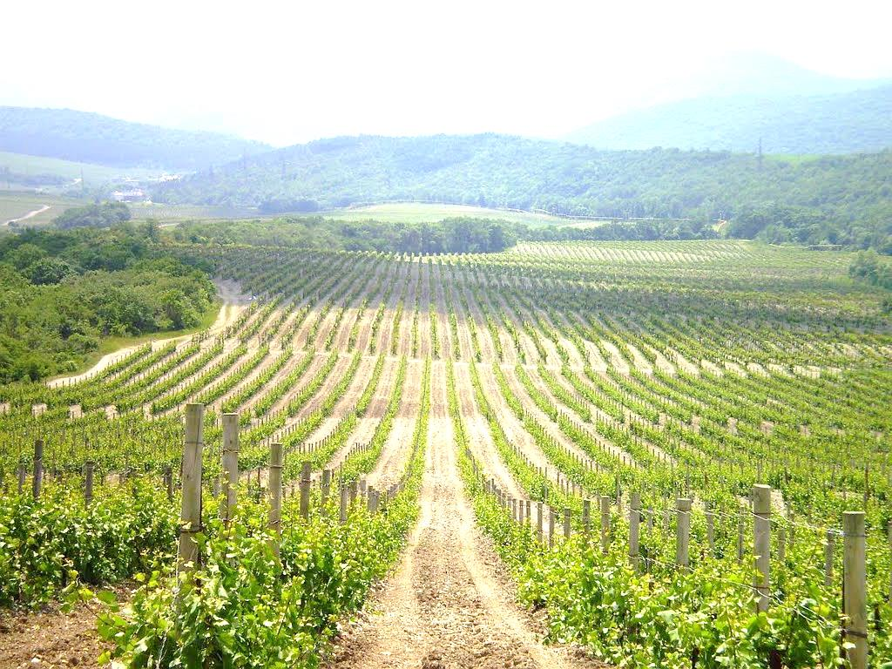
Приехав в Новороссийск, Ф.И. Гейдук сразу принялся за дело. Предстояло исследовать местность на предмет возделывания виноградарства и виноделия на побережье. В первое время приходилось ночевать в мазанке на казачьем разъезде, а иногда проводить ночь прямо в лесу или у переправы через реку, укрывшись только буркой. При исследовании Абрау довелось жить и в стогу сена, в котором казаки устроили нечто вроде пещеры с узким лазом. Гейдук первым открыл, что климатические условия на участке побережья вблизи Абрау практически идентичны условиям Шампани. В рапорте на имя начальника Черноморского округа генерал-майора Пиленко он писал: «Северо- западное побережье Кавказа одна из лучших в мире местностей для развития виноградарства. На юго- западных склонах открыта новая Калифорния для вина. Ни Бургундия, ни Шампань и тем более Крым не могут служить примером и образцом для полного подражания в нашем крае». После этого рапорта Гейдуку было поручено составить смету и разработать проект опытной виноградарской, садовой и полевой станции «в минимальных размерах». В 1868 году Ф.И. Гейдук получает участок в 300 десятин (гектар) земли в Цемесской долине. Здесь Гейдук выращивает 42 сорта столового винограда, а также два технических сорта винограда — бургундский и рислинг рейнский.

Slide 7
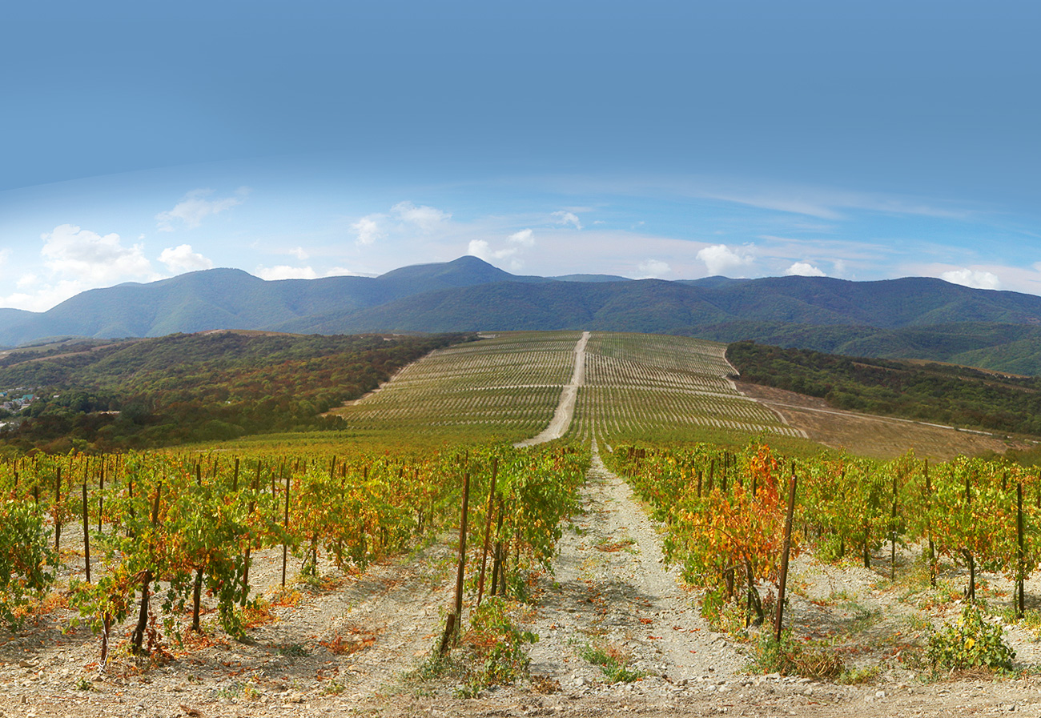
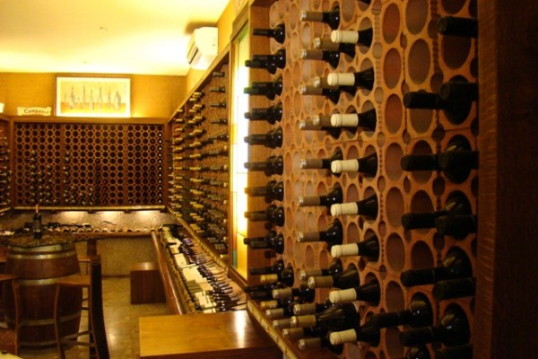
Развитие виноградарства
В 1872 году он приобретает в виноградниках князя Меттерниха в Иоганнесбурге на Рейне 20 тысяч лоз винограда белого сорта рислинг и красного сорта португизер. Через четыре года из Ливадии в Крыму он привозит лозы каберне и семильон. По сообщениям газеты «Кавказ», в 1879 году агроном Гейдук отпустил селянам новороссийского отдела 3145 саженцев плодовых деревьев и 7810 саженцев винограда из своего питомника по цене вдвое ниже государственной.
Уже в 1881 году вино урожая 1878 года, произведенное из приобретенного агрономом в Абрау-Дюрсо сусла и выдержанное им на своем хуторе, было представлено на винодельческой выставке в Ялте, где превзошло по качеству знаменитые крымские вина. В 1883 году вино Рислинг из Абрау- Дюрсо было впервые представлено на международной выставке в Чикаго (США)
Именно Бедржих Гейдук ввёл на Черноморском побережье обычай использования шпалеры для виноградников. Ранее на Кавказе виноградную лозу сажали вблизи раскидистых фруктовых деревьев, чтобы она могла опираться на их ствол и ветви. При таком способе не требуется ни виноградные колья, ни шпалера, но главное преимущество состоит в том, что не нужно отводить драгоценную в горах землю отдельно под виноградники.

Slide 8
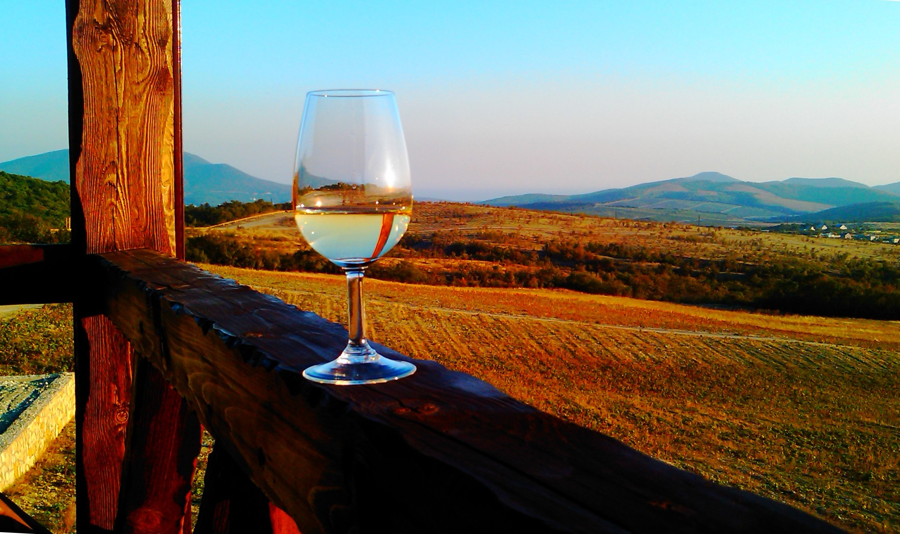
Гейдук первым открыл, что климатические условия на участке вблизи Абрау практически идентичны условиям Шампани. Именно Гейдук стоял у истоков известного по всей России завода шампанских вин «Абрау- Дюрсо».
Вскоре благодаря усилиям Ф.И. Гейдука в окрестностях Новороссийска было образованно 5 больших чешских деревень — Глебовка, Кирилловка, Мефодиевка, Владимировка, Варваровка. Здесь поселились переселенцы из Скутчска и Глинецка. Они снабжались саженцами фруктовых деревьев, виноградных лоз из питомника Ф.И. Гейдука и с большим успехом выращивали виноград. Виноградарство давало хорошие результаты.**В 1870 году на хутор «Гайдук», названный сообразно русскому произношению, приезжает его семья – жена и младший сын Ярослав. Остальные члены семьи смогли приехать только в 1874 году.

Slide 9
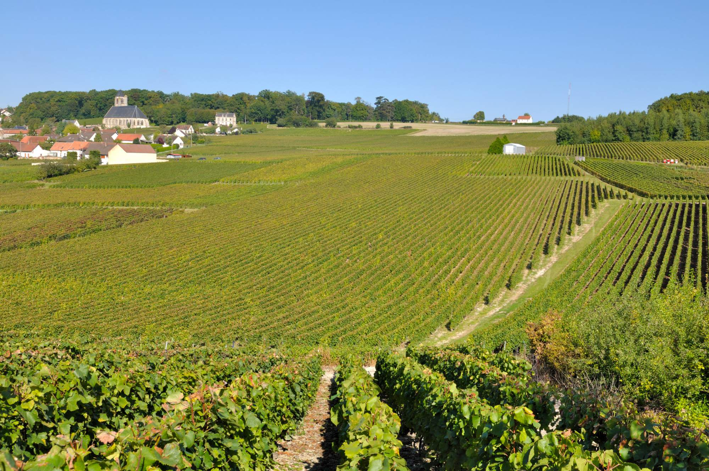
Фёдор Иванович как влиятельный человек
Ф. И. Гейдук пользовался известностью на Кавказе и в Черноморском округе. Унаследовав лучшие родовые черты, он был человеком волевым, решительным, не смотря на скромность, умел принимать самостоятельные решения. Простой, общительный, в тоже время с большим чувством собственного достоинства. При нем обычно смолкали неуместные шутки, пустые разговоры, завязывалась интересная беседа. Федор Иванович обладал замечательным чувством юмора, и в подходящий момент умел поддержать веселую компанию. Играл на рояле и скрипке, владел русским, немецким, венгерским, французским, латышским и английским языками.

Slide 10
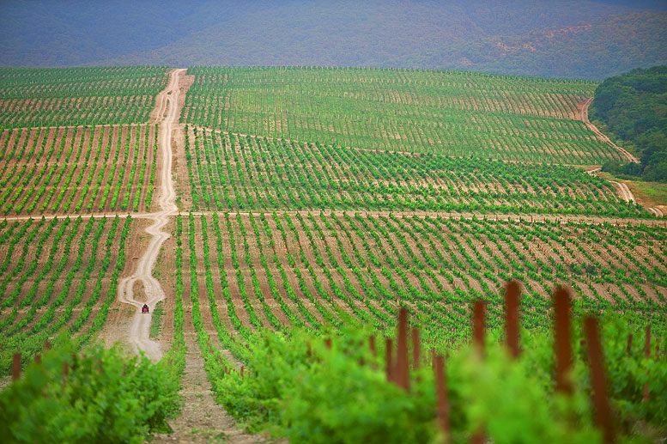
Непредвиденные события в жизни Гейдука
Очень сильно на делах агронома отразилась Русско-Турецкая война 1877-78 годов, которая привела к полному упадку садоводства на Черноморском побережье. Имения были заброшены, садоводство пришло в упадок.
В 1881 году, когда в Европе на виноградниках начала свирепствовать филлоксера, Ф.И. Гейдук вновь стал нужен. По указанию царского правительства он был послан во Францию, Испанию, Италию, Германию и Австро-Венгрию для изучения болезней винограда и средств борьбы с ними. Вернувшись в Россию, Ф.И. Гейдук написал работу, основанную на своих наблюдениях, за которую был щедро награжден министерством сельского хозяйства. К всеобщему удивлению заброшенные виноградники дали хороший урожай, и управляющий имением не знал, что с ним делать. Ф.И.Гейдук скупил весь урожай, и у себя на хуторе переработал его на вино. Это вино – первое вино Черноморского побережья — получило высшую награду (золотую медаль) на проводившейся в 1884 году винодельческой выставке в Ялте. Только после этого новое руководство удельного имения стало возделывать и расширять практически уже заброшенные виноградники. Дело агронома Ф.И. Гейдука восторжествовало. Однако имя его продолжало замалчиваться.

Slide 11
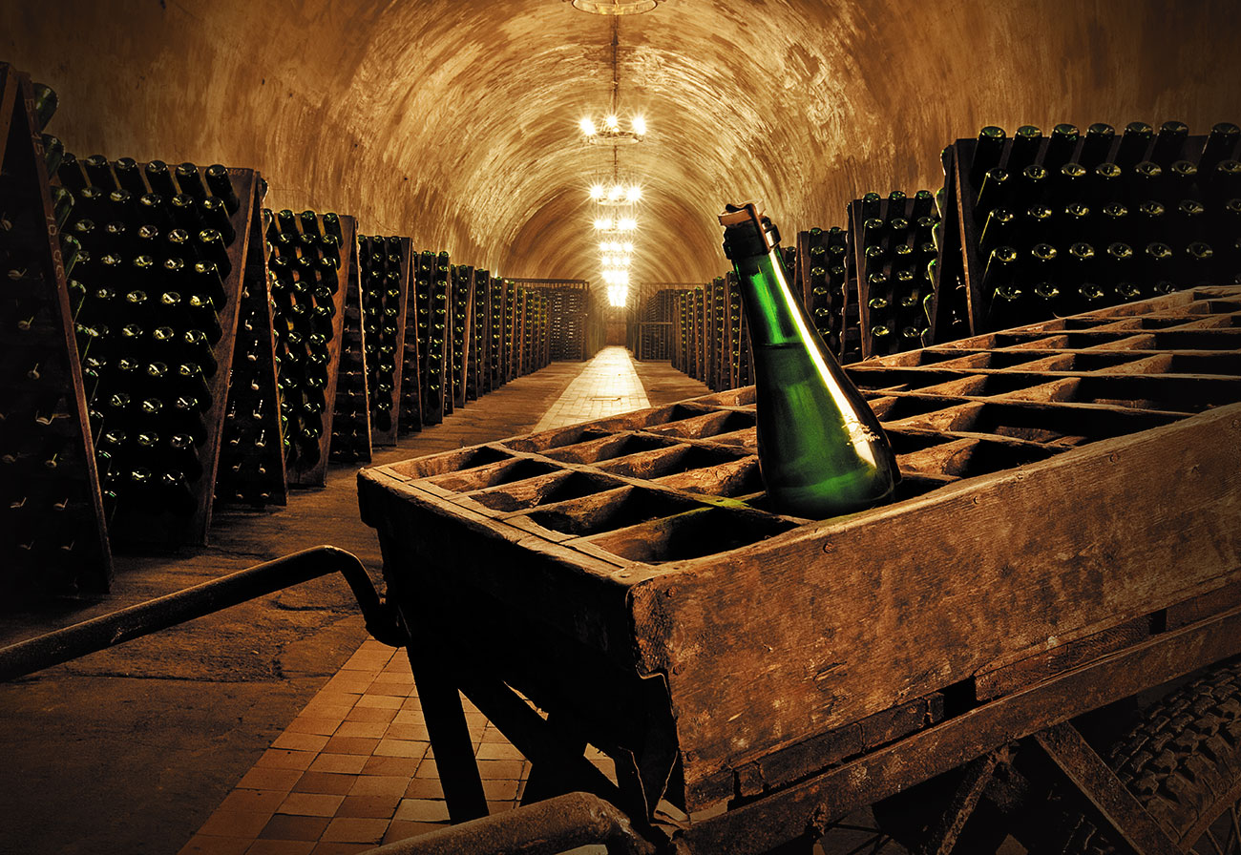
Смерть деятеля
1884 год принес не только радость, но и большое горе. В этот год Ф. И. Гейдук потерял свою единственную опору в подвижнической жизни – жену. Преследуемый неудачами, наветами, а также вследствие слуха об упразднении Черноморского округа как самостоятельной административной единицы, Ф.И Гейдук принял решение покинуть Новороссийск. Он был приглашен губернатором Восточной Сибири бароном Корфом на должность государственного советника и сельскохозяйственного руководителя. Осенью 1884 года Ф.И. Гейдук выехал во Владивосток. Работать ему пришлось на острове Сахалине. Прожив пять тяжелых, прошедших в постоянных командировках лет в суровом и непривычном крае, он расшатал свое здоровье, и для поправки уехал на Кавказ. Но вылечиться, увы, уже не смог. Возвращаясь на Дальний Восток в 1890 году, Ф.И. Гейдук умер на судне от язвы желудка и был похоронен на берегу моря во Владивостоке.

